Slide 1
Genel Bağışıklama Prensipleri ve Soğuk Zincir

Slide 2

Amaç
Amaç:
Bu sunumun amacı, bağışıklama hizmetlerinin temel ilkelerini ve soğuk zincir uygulamalarının önemini açıklayarak, aşı uygulamalarında bilimsel, etik ve lojistik doğruluğu sağlamaya katkıda bulunmaktır.

Slide 3
Öğrenim hedefleri
Bu sunum sonunda katılımcılar:
Bağışıklamanın tanımını ve temel amacını açıklayabilmeli,
Aşı uygulamalarında geçerli olan genel ilkelerini sıralayabilmeli,
Aşılamaya engel olmayan durumları ayırt edebilmeli,
Soğuk zincirin tanımını, önemini ve soğuk zincir kırılması durumunda oluşabilecek riskleri değerlendirebilmeli,
ATS (Aşı Takip Sistemi) ve sağlık tesislerindeki soğuk zincir ekipmanlarını tanıyabilmeli.

Slide 4
Giriş
Genel bağışıklama ilkeleri her hekimin bilmesi gereken önemli tıbbi bilgilerdir.
Bağışıklama hizmetleri gibi koruyucu hekimlik uygulamaları sunumunda verilecek her türlü hizmet her hekim ve sağlık personeli tarafından bilinmesi gereken hizmetlerdir.
Soğuk Zincir;
Soğuk zincir, bir aşının etkinliğini üretiminden kişiye uygulanana kadar koruyan ve ihtiyacı olanlara yeterli miktarda etkin aşının ulaşmasını sağlayan insan ve malzemeden oluşan sistemdir. Sıcaklık değişimlerine duyarlı bir tıbbi ürünün hammadde aşamasından ambalajlı son ürüne (bitmiş ürün) dönüşüp kullanıcıya ulaşıncaya kadar geçen sürede belirli sıcaklık aralıkları içerisinde muhafazasını sağlayan depolama, nakliye ve dağıtımında uygulanan özel saklama koşulları soğuk zincirin vazgeçilmez bileşenleridir. Soğuk zincirin en önemli bileşeni insan kaynağıdır.

Slide 5
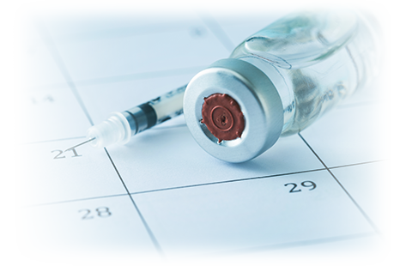
Aşı Nedir?
Aşı
Bir enfeksiyona karşı bağışıklık sağlamak için; hastalık yapma yeteneğindeki mikroorganizmanın, hastalık yapıcı özelliklerinden arındırılarak kendisi veya salgıladığı toksinler kullanılarak geliştirilen vücuda çeşitli yollarla verilen biyolojik üründür.

Slide 6
Bağışıklama Nedir?
Bağışıklama
Bedenin kendinden olanı yabancı olandan ayırmasına ve kendine zarar verebilecek mikroorganizma veya parçalarına karşı kendini savunacak maddeleri üretmesine bağışıklık denir. Aşılar yoluyla kazandırılan savunmaya ise bağışıklama denir.
Bağışıklık iki temel mekanizma ile kazanılabilir. Bunlardan birisi aktif, diğeri ise pasif bağışıklıktır.
  Aktif bağışıklık, kişinin kendi bağışıklık sistemi tarafından oluşturulan bağışıklıktır. Aşılama ya da hastalığı doğal yolla geçirerek kazanılır. Uzun süre etkilidir.
  Pasif bağışıklık ise bir insan veya bir hayvan tarafından üretilmiş, hastalığa karşı koruyucu olan maddelerin (örneğin; immunglobulin, anti-serum gibi) alınıp başka bir kişiye enjeksiyon yoluyla aktarılması ile sağlanan geçici bağışıklıktır.
Temel amaç; toplumda, özellikle bebek ve çocuklar gibi riskli gruplarda, bulaşıcı hastalıkların ortaya çıkışının engellenmesi ve bu hastalıklardan kaynaklanan ölüm ve morbiditenin önüne geçilmesidir.

Slide 7

Bağışıklama Hizmetlerinin önemi
Bağışıklama ile;
Enfeksiyonlar ve enfeksiyonların yayılımı azalır,
Enfeksiyon nedenli hastane yatışları azalır,
İş gücü kaybı ve ekonomik kayıplar azalır,
Ölüm ve morbidite azalır,
Toplum sağlığı geliştirilir.

Slide 8
Genel Bağışıklama Prensipleri
Bağışıklamada genel prensipler;
Aşı uygulamalarının belirli bir düzen, bilimsel doğruluk ve etik çerçeve içinde yürütülmesini sağlayan temel ilkelerdir.
Bu ilke ve kurallar halk sağlığını korumak için hem birey hem de toplum düzeyinde etkili, güvenli ve sürdürülebilir bir bağışıklama sisteminin kurulması için elzemdir.
Etkin (soğuk zincir kurallarına uygun muhafaza edilen) ve etkili, güvenli aşı kullanılmalıdır.

Slide 9
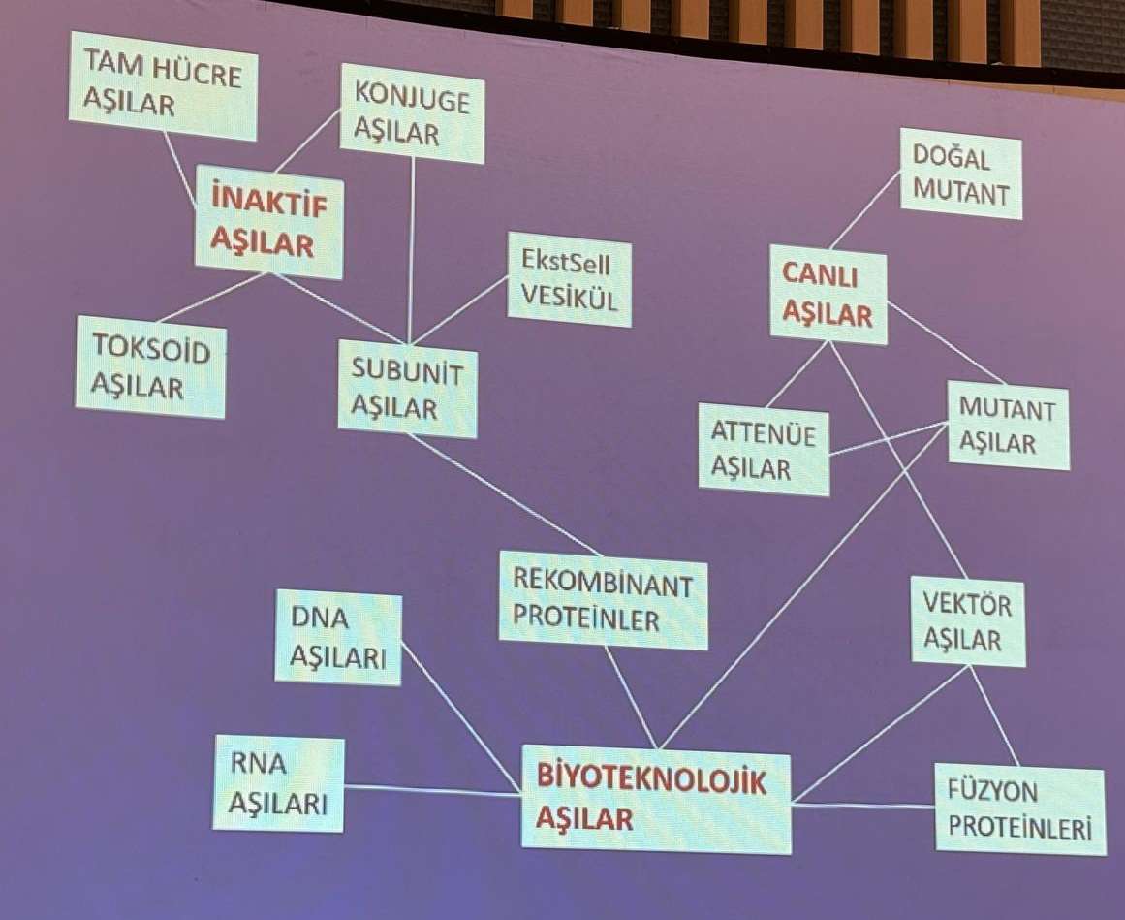

Slide 10
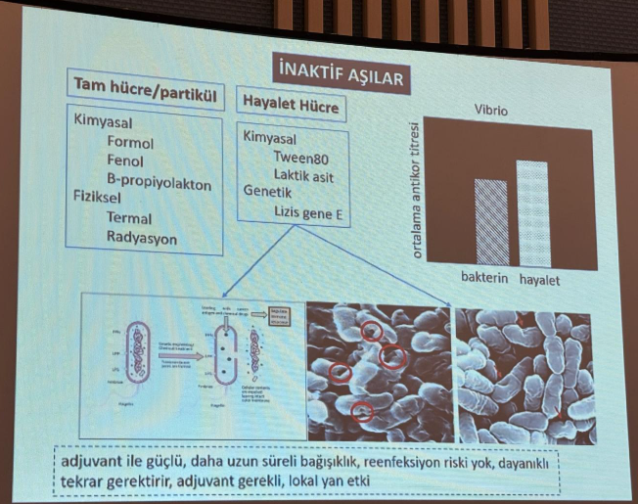

Slide 11
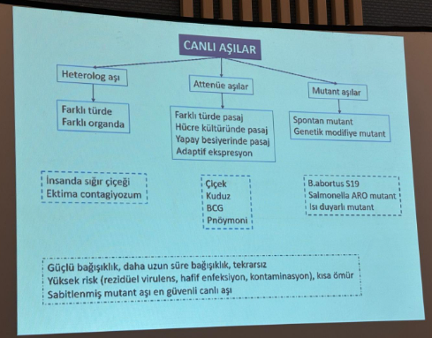

Slide 12
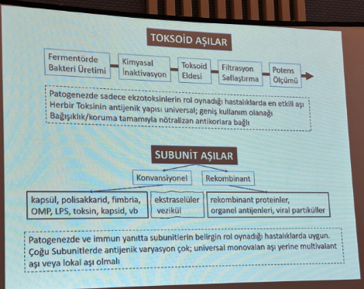

Slide 13
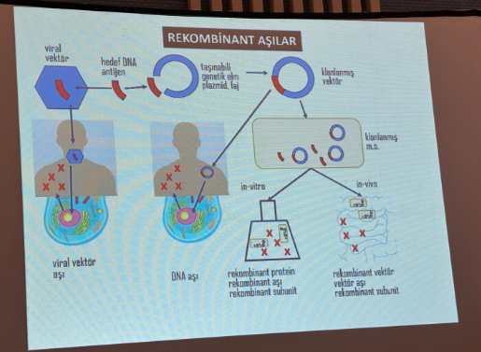

Slide 14
Bağışıklamada Genel Kurallar -
Sağlık kurumuna herhangi bir nedenle başvuran/getirilen başta bebekler, çocuklar, gebeler ve yaşlılar olmak üzere tüm bireylerin aşılanma durumu kontrol edilmeli, ulusal aşı takvimine göre aşılanması gerekenler ve eksik aşılılar tespit edilip aşılamak için her fırsat değerlendirilmeli ve fırsatlar kaçırılmamalıdır.
Sağlık kurumlarında aşı günü uygulaması yapılmamalı, her gün aşı uygulanabilecek şekilde planlama yapılmalıdır.
Aşılama öncesinde, aşılanmaya engel teşkil eden herhangi bir durum olup olmadığı hekim tarafından değerlendirmelidir.
Kontrendikasyon oluşturan ya da önlem alınarak aşı uygulanması gereken durumlarda, aşı uygulama kararı ve takip eden aşılama planı hekim muayenesi sonrasında düzenlenir.
Ancak özel uygulamalarda (toplu aşılama, sahada yaygın aşılama vb.) aşılamaya engel teşkil edebilecek herhangi bir durumla ilgili değerlendirmeyi aşılama öncesinde diğer sağlık personeli de yapabilir.
Her gün en az iki kez aşı dolabının sıcaklığı ısı izlem çizelgesine işaretlenmeli, ayrıca her aşı uygulama seansı öncesinde sıcaklık tekrar kontrol edilmelidir.

Slide 15
Bağışıklamada Genel Kurallar -Aşı Uygulanacak Alanın Özellikleri
Aile hekimleri birimlerinde aşı uygulamaları, müstakil olacak şekilde oluşturulmasının gerekliliği ilgili mevzuat ile belirlenmiş olan "Aşılama ve Bebek/Çocuk İzlemleri Odası"nda yürütülmelidir.
Aşı uygulanan diğer sağlık kurumlarında da aşılama hizmetleri için müstakil bir oda belirlenmeli ve bu oda başka bir amaçla kullanılmamalıdır.
Aşılama odasına her seferinde bir çocuk ve bir ebeveyn alınmalı, oda yeterince sessiz olmalıdır.
Aşıların muhafaza edildiği aşı dolabı, aşı uygulamalarının yürütüldüğü odada yer almalı ve başka bir amaçla kullanılmamalıdır.
Aşı dolabı ve aşılar, doğrudan güneş ışığına ya da ısı kaynağına maruz kalmayacak şekilde yerleştirilmelidir. Soğuk zincir ve aşı güvenliği ilkeleri doğrultusunda gerekli diğer önlemler alınmalıdır.
Aşı uygulanan odada, el yıkama ünitesi ve sabun bulunmalıdır.
Aşı uygulanan odada, güvenli atık kutusu bulunmalıdır.
Her sabah, gün içinde ve gün sonunda olacak şekilde düzenli aralıklarla aşı odasında temizlik yapılmalıdır.
Her sabah ve gün sonunda, odada bulunan aşılama için kullanılacak malzeme (aşı enjektörü, pamuk, atık kutusu, adrenalin vb.) son kullanma tarihi ve yeterlilik açısından kontrol edilmelidir.

Slide 16
Bağışıklamada Genel Kurallar – Aşı Uygulaması Öncesi Değerlendirme
Aşı uygulaması öncesinde,
Hekim veya yardımcı sağlık personeli tarafından aşı uygulanacak kişinin yaşına göre aşı takvimi gözden geçirilerek hangi aşılara gereksinimi olduğu belirlenmelidir.
Hekim veya yardımcı sağlık personeli tarafından aşı uygulanacak kişinin ilgili aşı için kontrendikasyonların ve önlem alınacak durumların varlığı sorgulanır.
Hekim veya yardımcı sağlık personeli tarafından aşılanmaya engel teşkil eden herhangi bir durum olup olmadığı (varsa kişiye son uygulanan aşıyı ya da kan ürünlerini takiben bırakılması gereken uygun sürenin geçip geçmediği vb.) değerlendirmelidir.
Uygulanacak aşı ve işlem (uygulama yeri ve uygulama yolu, uygulama süresi vb.) hakkında ebeveyn ya da kişinin kendisi kısaca bilgilendirilir ve varsa soruları yanıtlanır.

Slide 17
Bağışıklamada Genel Kurallar – Aşı Uygulaması Öncesi Yapılacaklar
Aşı uygulamalarından önce;
Aşı dolabının ve aşıların soğuk zincir kurallarına uygun olup olmadığı kontrol edilmelidir.
Aşı dolabı gözle kontrol edilir ve iç sıcaklığı değeri ısı izlem çizelgesine işaretlenir.
Aşı flakonu, varsa sulandırıcı ve enjektörler şu açılardan mutlaka kontrol edilmelidir:
Buzdolabından alınan aşı flakonunun doğru aşı olup olmadığı.
Aşı flakonunun fiziksel durumu, çatlak olup olmadığı, yabancı madde içerip içermediği.
Varsa sulandırıcının aşının kendi sulandırıcısı olup olmadığı.
Aşının, varsa sulandırıcının ve enjektörün son kullanma tarihi (Exp/ED: Expiry date, SKT).
Varsa aşı flakon izlemcisi (VVM-Vaccine Vial Monitor).
Enjektörün standart aşı enjektörü olup olmadığı, paketinin yırtık olup olmadığı.
Miadı (kullanım süresi) önce dolacak olan veya son kullanma tarihi en yakın olan aşı en önce kullanılmalıdır.

Slide 18

Bağışıklamada Genel Kurallar – Aşıların Hazırlanması
Aşılama öncesi yapılan değerlendirme ile aşı uygulamasının kesinleşmesi sonrası aşılar hazırlanmalıdır.
Aşı uygulayan ekip haricindeki kişiler tarafından hazırlanan aşılar uygulanmamalıdır.
Aşılar, aşılanacak her bir kişi için ayrı olarak hazırlanmalı ve bekletilmeden uygulanmalıdır.
Aşının hazırlanması öncesinde ve bir sonraki birey ile temas öncesinde, eller su ve sabunla yıkanmalı; suya ve sabuna erişimin bulunmadığı durumlarda ellerde görünür bir kirlilik yoksa alkol bazlı el dezenfektanları da kullanılabilir.
Aşı uygulayan kişinin eli üzerinde açık bir lezyon bulunmadıkça ya da hastanın vücut sıvılarıyla temas riski olmadıkça aşı uygulaması sırasında eldiven kullanımı önerilmez. Eğer eldiven kullanılıyor ise bir sonraki aşı uygulaması öncesinde mutlaka değiştirilmeli ve kişiler/hastalar arasında el hijyeni sağlanmalıdır.
Açılan çoklu dozlu aşı flakonlarının üzerine açılış tarihi ve saati yazılmalıdır.
İlk kullanılacak aşılar aşı dolabı raflarının ön kısmında tutulmalıdır.

Slide 19
Bağışıklamada Genel Kurallar – Aşıların Sulandırılmasında Genel İlkeler
Aşı uygulanan birimlerde sulandırıcılar da aşı dolabında muhafaza edilmelidir.
Aşılar, aşılama hazırlıkları tamamlandıktan sonra sulandırılmalıdır.
Aşıyı sulandırmadan önce eller temiz su ve sabunla yıkanmalıdır.
Kullanıma hazır enjektörlü aşılar hariç, her aşı kendi sulandırıcısı ile sulandırılmalıdır.
Başka amaçlar için kullanılmak üzere üretilmiş olan steril su ya da serum fizyolojik aşı sulandırmakta kullanılmamalıdır.
Sulandırmadan önce flakona parmakla fiskeler vurularak toz (liyofilize) aşının flakonun dibine çökmesi sağlanmalıdır.
Tüm aşılar, varsa aşıya özgü sulandırıcının tamamı kullanılarak hazırlanmalıdır.
Sulandırılan aşının buz aküsü ile doğrudan teması ve donması engellenmelidir. Işığa duyarlı aşılar ışıktan korunmalıdır.

Slide 20
Bağışıklamada Genel Kurallar – Aşıların Uygulamasında Genel İlkeler
Parenteral aşılama öncesinde, sadece aşı uygulanacak bölge gözle görülür düzeyde kirli ise sabun ve su ile yıkanması yeterlidir. Bunun dışında aşı uygulanacak bölgeye herhangi bir antiseptik/cilt dezenfektanı uygulanmamalıdır.
Kullanıma hazır enjektörlü aşılar hariç, her aşı için ayrı steril bir enjektör kullanılmalıdır.
Aşılar, her bir aşıya özgü önerilen yolla, doğru teknikle ve her bir aşıya özgü önerilen uygulama bölgesinden güvenli enjeksiyon kurallarına dikkat edilerek uygulanmalıdır.
Tüm aşılar önerilen hacimde uygulanmalıdır.
Aşı uygulaması kadar aşılama faaliyetleri sırasında ortaya çıkan tıbbi atıkların uygun şekilde uzaklaştırılması da önemlidir. Bu nedenle aşı uygulaması yapılan her ortamda enjektör güvenli atık kutusu kullanılmalıdır.

Slide 21
Bağışıklamada Genel Kurallar – Aşıların Uygulamasında Genel İlkeler
Herhangi bir nedenle zamanında uygulanamayan aşı dozları mümkün olan en kısa süre içerisinde tamamlanır. İstisnai durumlar haricinde, aradan geçen süreye bakılmaksızın aşı uygulamasına kalındığı dozdan devam edilir.
Bir aşı ziyaretinde, birden fazla aşı aynı anda uygulanabilir. Aynı uzuvdan farklı aşıların uygulanması gerekiyor ise iki aşının uygulanma bölgesi arasında en az 2 cm mesafe bırakılmalıdır.
Bir aşı ile birlikte immünglobulin içeren bir preperatın aynı anda uygulanması gerekiyorsa her bir enjeksiyon birbirinden farklı uzuvdan uygulanmalıdır.

Slide 22
Bağışıklamada Genel Kurallar
-Aşıların Aynı ya da Farklı Zamanda Uygulanmasına İlişkin Genel Kurallar-
Aşı takviminde belirtilen uygulama zamanı ve uygulama aralıklarına uymak esastır. Ancak zorunlu hallerde ilgili aşı için tanımlanmış olan en küçük yaş ve en kısa uygulama aralığı kullanılabilir. Bu durumda belirtilen sürelere mutlaka uyulmalıdır.
Parenteral yolla verilen canlı aşılar (BCG, kızamık, KKK, suçiçeği) ya aynı gün uygulanır ya da aralarında en az dört hafta (28 gün) süre bırakılmalıdır.
İnaktif aşılar, aynı zamanda ya da belli bir gün aralığı gözetilmeksizin uygulanabilirler.
İnaktif aşılar herhangi bir zaman aralığı gözetilmeksizin canlı aşılarla aynı anda ya da farklı zamanlarda uygulanabilirler.
Oral yol ile uygulanan canlı aşılar, parenteral olarak uygulanan diğer canlı aşılar ya da inaktif aşılarla herhangi bir zaman aralığı gözetilmeksizin aynı ya da farklı zamanlarda uygulanabilir.

Slide 23
Bağışıklamada Genel Kurallar
-Aşı Uygulaması Sonrası Yaklaşım-
Aşı uygulanan kişi/ebeveyn uygulanan aşı ve bir sonraki aşı ziyareti için gelinmesi gereken tarih konusunda bilgilendirilir.
Aşı uygulaması sonrasında, ebeveynler/yetişkin bireyler aşı sonrası istenmeyen etkiler konusunda bilgilendirilerek gerekli önerilerde bulunulur.
Aşı uygulamasından sonra olası alerjik reaksiyonlar açısından kişi bilgilendirilmeli ve kişi 15 dakika süresince sağlık tesisinden ayrılmamalıdır. Alerji hikayesi olan kişiler 30 dakika süresince sağlık tesisinden ayrılmamalıdır.

Slide 24
Bağışıklamada Genel Kurallar
-Aşı Uygulaması Sonrası Yaklaşım-
Kişiye aşı uygulanmasına ilişkin tüm sürecinin tamamlanmasını ve aşı uygulanan kişinin odadan çıkmasını takiben bir sonraki kişi odaya alınır.
Bir sonraki kişiye aşı uygulaması arasında mümkünse oda havalandırılmalıdır.
Bir sonraki hastayla/kişiyle temas öncesinde, eller su ve sabunla yıkanmalıdır. Eğer eldiven kullanılıyorsa bir sonraki aşı uygulaması öncesinde mutlaka değiştirilmeli ve hastalar arasında el hijyeni sağlanmalıdır.
Aşı uygulamalarının gün içinde sona ermesini takiben oda havalandırılır ve oda zemininin yüzey dezenfeksiyonu ve gün sonu aşı stok kontrolü yapılır.
Aşı dolabının dışı, içi ve iç sıcaklığı gözle kontrol edilir, ısı izlem çizelgesi işaretlenir.

Slide 25

Aşı Kontrendikasyonu
Aşıların uygulanmaması gereken durumlar çok nadirdir.
Genel aşı kontrendikasyon durumlarında ilgili aşı uygulanmaz.
Aşılara özgü kontrendikasyon durumlarında ilgili aşı uygulanmaz.
Kesin kontrendikasyon ve önlem alınarak aşı yapılacak durumlarda aşı takviminin ne şekilde tamamlanacağına, takip eden hekim tarafından karar verilir.

Slide 26
Aşılama için Genel Kontrendikasyonlar
Bir aşıya karşı gelişen anafilaktik reaksiyon, o aşının sonraki dozları için kesin kontrendikasyon oluşturur.
Bir aşı bileşenine karşı gelişen anafilaktik reaksiyon, bu maddeyi içeren tüm aşılar için kesin kontrendikasyon oluşturur.
Ateşli veya ateşsiz ciddi hastalık durumunda, izleyen hekime danışılmadan aşı uygulanmaz.

Slide 27
Önlem Alınarak Aşı Uygulanması Gereken Durumlar
Bu durumlardan herhangi birinin varlığında; aşının o an için ertelenip ertelenmeyeceğine karar verilmesi, hekim tarafından risk-yarar değerlendirmesinin yapılması, uygulanacaksa gerekli önlemler alınarak ve aileye bilgi verilerek aşının uygulanması önerilir.
Örnek: Aşılama sırasında orta ya da şiddetli ateşli veya ateşsiz akut hastalığın bulunması
Bazı aşılara özgü önlem alınarak aşı uygulanması gereken farklı durumlar da tanımlanmıştır.

Slide 28
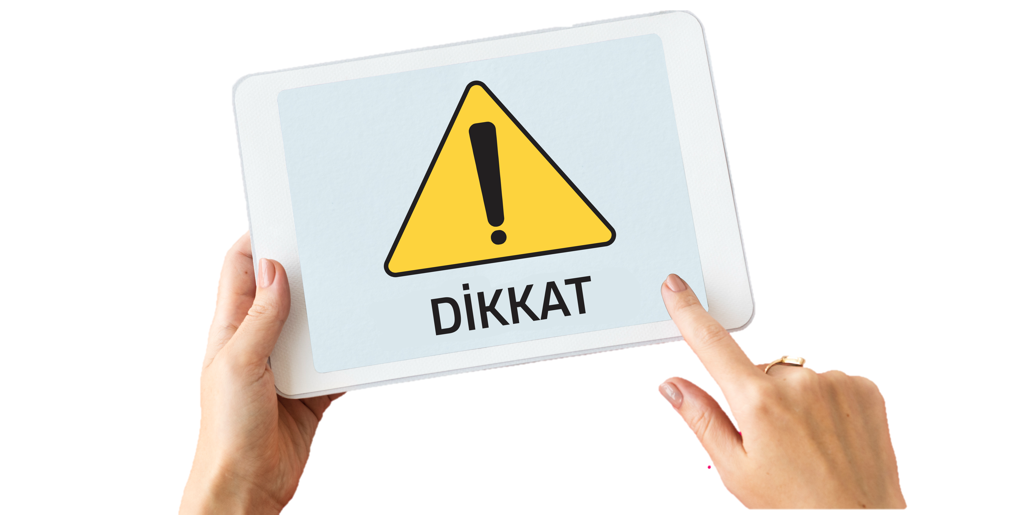
Aşılama İçin Engel Oluşturmayan Durumlar (Yanlış Kontraendikasyonlar)
Aşı uygulamaları konusunda yanlış biçimde kontrendikasyon olarak bilinen ancak aşılama için engel oluşturmayan bazı durumlar vardır.

Slide 29
Aşılama İçin Engel Oluşturmayan Durumlar (Yanlış Kontraendikasyonlar)
Alerji veya astım (Aşının belirli bir bileşenine karşı bilinen hayatı tehdit eden tipte bir alerji dışında)
38,5 °C’nin altında seyreden solunum yolu enfeksiyonu veya ishal gibi klinik olarak hafif/stabil hastalıklar
Ailede aşıyı takiben istenmeyen etki görülme öyküsü
Ailede konvülsiyon, felç veya epilepsi bulunma öyküsü
Halihazırda antibiyotik tedavisi kullanıyor olmak
Anne sütü alıyor olmak
Kronik kalp, akciğer, böbrek veya karaciğer hastalıkları gibi kronik hastalıklar
Serebral palsi, Down sendromu gibi kalıcı nörolojik durumlar

Slide 30
Aşılama İçin Engel Oluşturmayan Durumlar (Yanlış Kontraendikasyonlar)
Prematürite (aşılama ertelenmemelidir)
  Hepatit B ve BCG için Yüksek Riskli Bebek İzlem Rehberi’ne bakılmalıdır.
Gelişme geriliği
Ameliyat öncesi ve sonrası
Malnütrisyon
Yenidoğan sarılığı öyküsü
Topikal (cilt üzerine krem/merhem), aerosol (solunum yolu ile) şeklinde veya lokalize (intraartiküler, intrabursal veya tendon içi vb.) steroid kullanımı ya da ağız yolu ile düşük doz steroid kullanımı (2 mg/kg/gün veya 10 kg üzerinde 20 mg/gün dozundan az),
Konvülsiyon öyküsü: aşılama sonrası ateş görülebileceğinden, febril konvülsiyon öyküsü olan çocuklarda ateş çıkması beklenen dönemde ateş düşürücü verilmesi uygundur. Çocuk antikonvülzan tedavi alıyorsa tedavisine aksatılmadan devam edilmelidir.

Slide 31
Soğuk Zincir
Soğuk Zincir Tanım
«Bir aşının etkinliğini üretiminden kişiye uygulanana kadar koruyan ve ihtiyacı olanlara yeterli miktarda etkin aşının ulaşmasını sağlayan insan ve malzemeden oluşan sistem»
«Aşıların ve antiserumların etkinliğini üretiminden kişiye uygulanana kadar koruyan ve ihtiyacı olanlara yeterli miktarda etkin aşının ulaşmasını sağlayan, aşıların uygun ortam, sıcaklık ve şartlarda tutularak dağıtıldığı insan ve malzemeden oluşan sistem»

Slide 32

Soğuk Zincir
Soğuk Zincir Önemi
Soğuk zincir uygunluğu aşının etkinliğini belirler.
Aşının etkili olabilmesi için etkinliğinin garanti altına alınması gerekir.
Etkinliği bozulmuş bir aşı ile aşılama yapılması, aşılamanın yapılmadığı anlamına gelir.

Slide 33

Soğuk Zincir
Soğuk Zincir Bozulursa
Aşının immünojenitesi azalır,
Aşı etkisiz hale gelebilir,
Yanıltıcı güvenlik hissi oluşur: birey aşılandığını düşünür ancak koruma gerçekleşmez,
Toplum bağışıklığı riske girer,
Ekonomik kayıplar yaşanır; bozulmuş aşılar imha edilir, yeniden temin maliyeti artar.

Slide 34
Soğuk Zincir
Soğuk Zincir Temini
Soğuk zincir; ihtiyaç duyulan sıcaklığın temini için saklama ve taşıma amacıyla olmak üzere birçok farklı tipteki destek ekipmanı ile temin edilir.
Aşı saklanmasında; İklimlendirmeli depolar, aşı dolapları, uzun ömürlü aşı nakil kapları
Aşı taşınmasında; İklimlendirme özelliğine sahip araçlar, uzun ömürlü aşı nakil kapları ve aşı nakil kapları kullanılır.
Sağlık merkezlerinde; soğutulmuş buz aküleri, aşı nakli için geliştirilmiş aşı nakil kapları ve buzdolapları kullanılır.

Slide 35
Sağlık Tesislerindeki Soğuk Zincir Ekipmanları
Aşı Dolabı
İç ortam sıcaklığını sürekli olarak +2°C ile +8°C arasında sabit tutabilen, homojen sıcaklık dağılımı sağlayabilen dolaplara «Aşı Dolabı» denilir. İdeal bir aşı dolabı içerisine üflenen havanın sıfır dereceden yüksek sıcaklıkta olması beklenir.
Bu özellik, aşıların biyolojik etkinliğini korumak için kritik öneme sahiptir; çünkü iç sıcaklıkta meydana gelen dalgalanmalar, aşının antijenik yapısını bozarak bağışıklık yanıtını zayıflatabilir.
Aşı dolabı en az bir aylık aşılamaya yetecek ve onun yarısı kadar sürekli yedek stok barındıracak hacimde olmalıdır.

Slide 36
Sağlık Tesislerindeki Soğuk Zincir Ekipmanları
Aşı Dolabına Aşı Yerleştirirken Dikkat Edilecek Hususlar
Aşı dolabı kullanım kılavuzu iyi okunmalı ve soğutma şekli ile hangi rafın en soğuk, hangi rafın daha sıcak olacağı iyi değerlendirilmelidir.
Aşı dolabı kapağında raf olmamalı, varsa kapağına aşı yerleştirilmemelidir.
Aşılar ve seyrelticiler kesinlikle varsa buzluk bölümüne konulmamalıdır.
İlk giren aşı ilk çıkıp uygulanacak prensibine uygun şekilde miadına uygun yerleşim yapılmalıdır.
Aşı flakonları hava dolaşımına izin verecek şekilde yerleştirilmelidir.

Slide 37
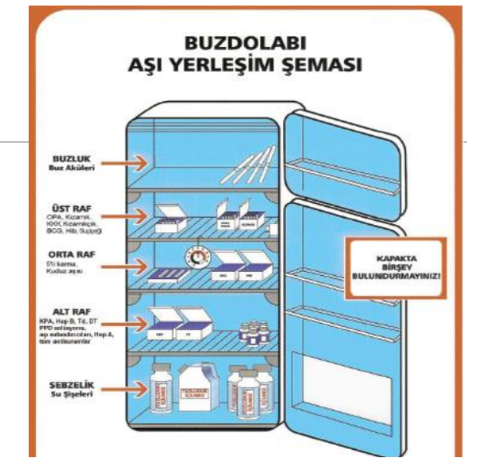

Slide 38
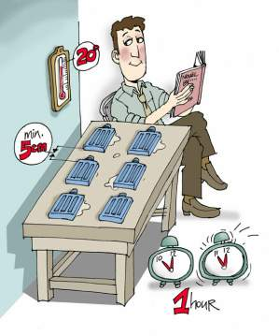
BUZ AKÜLERİNİN TERLETİLMESİ
Buz akülerini bir masaya veya düz bir ortama sıra ile diziniz.
Birbirlerine uzaklıkları en az 5cm olmalıdır.
Buz akülerini çalkalandıklarında buz parçalarının birbirine çarpma ve suyun içinde yüzme sesi duyulana kadar terletiniz.
Buz akülerini uygun şekilde kuruladıktan sonra aşı nakil kabının içine yerleştiriniz

Slide 39
Sağlık Tesislerindeki Soğuk Zincir Ekipmanları
Aşı Dolabına Aşı Yerleştirirken Dikkat Edilecek Hususlar
Aşılar dolap iç duvarı ile temas ettirilmeden orijinal kutusunda saklanmalıdır.
Aşı dolabı içerisine aşı, sulandırıcı ve buz aküleri dışında herhangi bir şey konulmamalıdır.
Buz aküleri buzluk kısmına konulurken birbirine temas etmeden yerleştirilmelidir.
Buzluk varsa 0,5 cm’den daha fazla buzlanmamasına dikkat edilmelidir.
Dolabın en alt kısmına (sebzelik) ısı korunmasına destek olacak tuzlu su şişeleri yerleştirilmelidir.

Slide 40
Sağlık Tesislerindeki Soğuk Zincir Ekipmanları
Aşı DolabıKullanılırken Dikkat Edilecek Hususlar
Arıza ve elektrik kesintilerinde acil eylem planları uygulanmalıdır.
Acil eylem planları İlçe Sağlık Müdürlüğü/TSM tarafından onaylı olmalıdır.
2 saatten fazla sürecek elektrik kesintilerinde acil eylem planı uygulanmalıdır. Aşı dolabı içerisine kesinlikle buz veya donmuş buz aküsü konulmamalı, aşı almak dışında sıcaklık vb. kontrol için dolap kapağı açılmamalıdır.
8 saatten daha uzun sürecek kesintilerde aşıların başka birimlere taşınmasına yönelik önceden planlanan onaylı acil eylem planları uygulamaya geçirilmelidir.

Slide 41
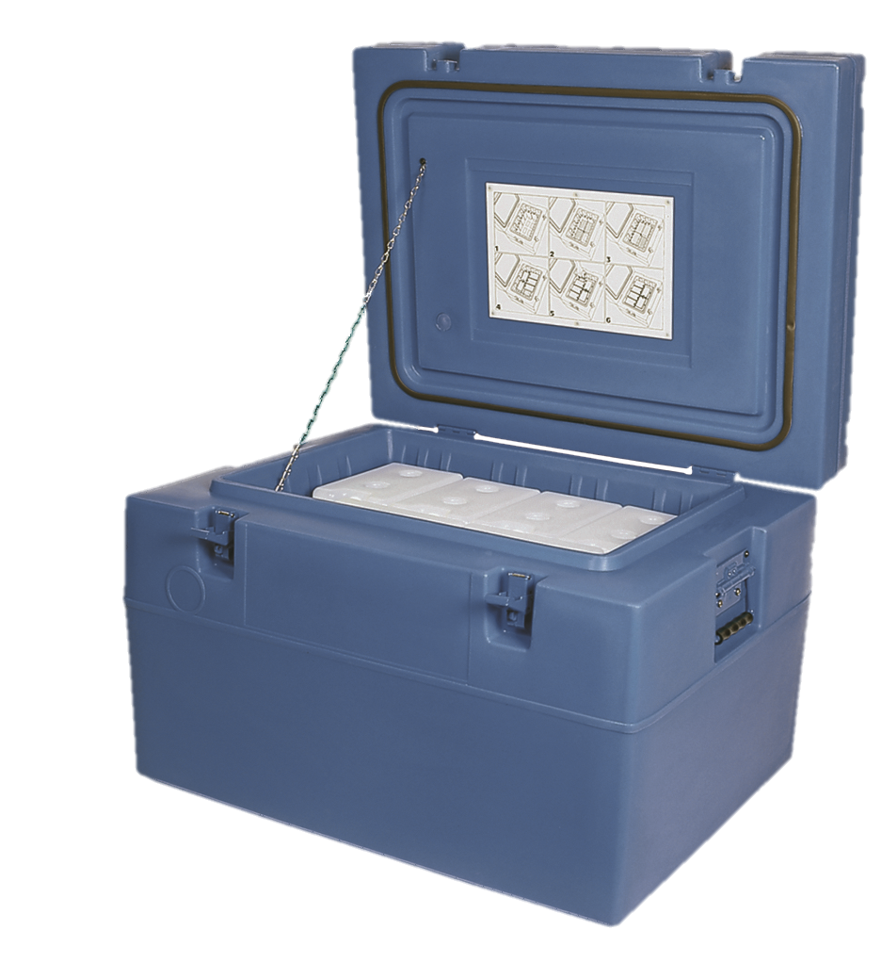
Sağlık Tesislerindeki Soğuk Zincir Ekipmanları
Aşı Nakil Kapları
Uzun Ömürlü Aşı Nakil Kabı; Sekiz saatten fazla sürecek aşı nakli veya acil durumlar geçici depolama amacıyla kullanılan daha büyük hacimli aşı nakil kaplarıdır. Bu kutular, buz aküleri düzenli değiştirildiğinde buzdolabı arızası ya da nakil sırasında aşı ve seyrelticileri 48 saate kadar uygun sıcaklıkta koruyabilen yalıtımlı muhafaza sağlarlar.
Bu tip aşı nakil kapları aşının kısa sürede nakledilemeyeceği birimlerde sıcaklık kaydı yapabilen cihazlar ile kullanılmalıdır.

Slide 42
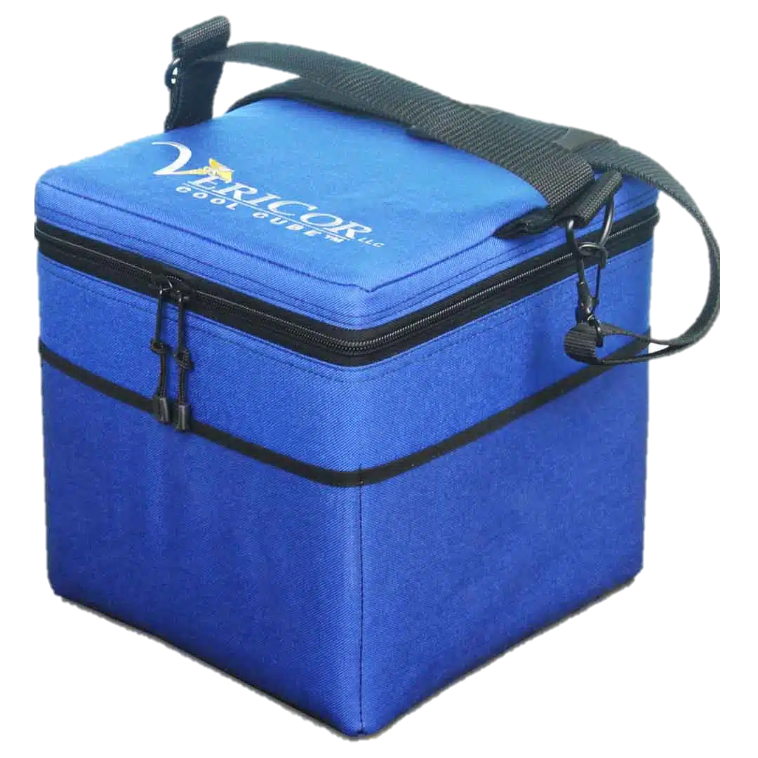
Sağlık Tesislerindeki Soğuk Zincir Ekipmanları
Aşı Nakil Kabı
Sağlık tesisleri arasında (genellikle daha küçük sağlık tesislerine) aşı göndermek ve olası enerji kesintisi durumlarında daha az aşıyı muhafaza etmek amacıyla kullanılan izolasyonlu kaplardır.
Bazı modeller, sıcaklık göstergesi veya dijital izleme sistemleriyle donatılmıştır. Yetkili otoritelerce onaylanmış ve testi yapılmış modeller kullanılmalıdır.

Slide 43
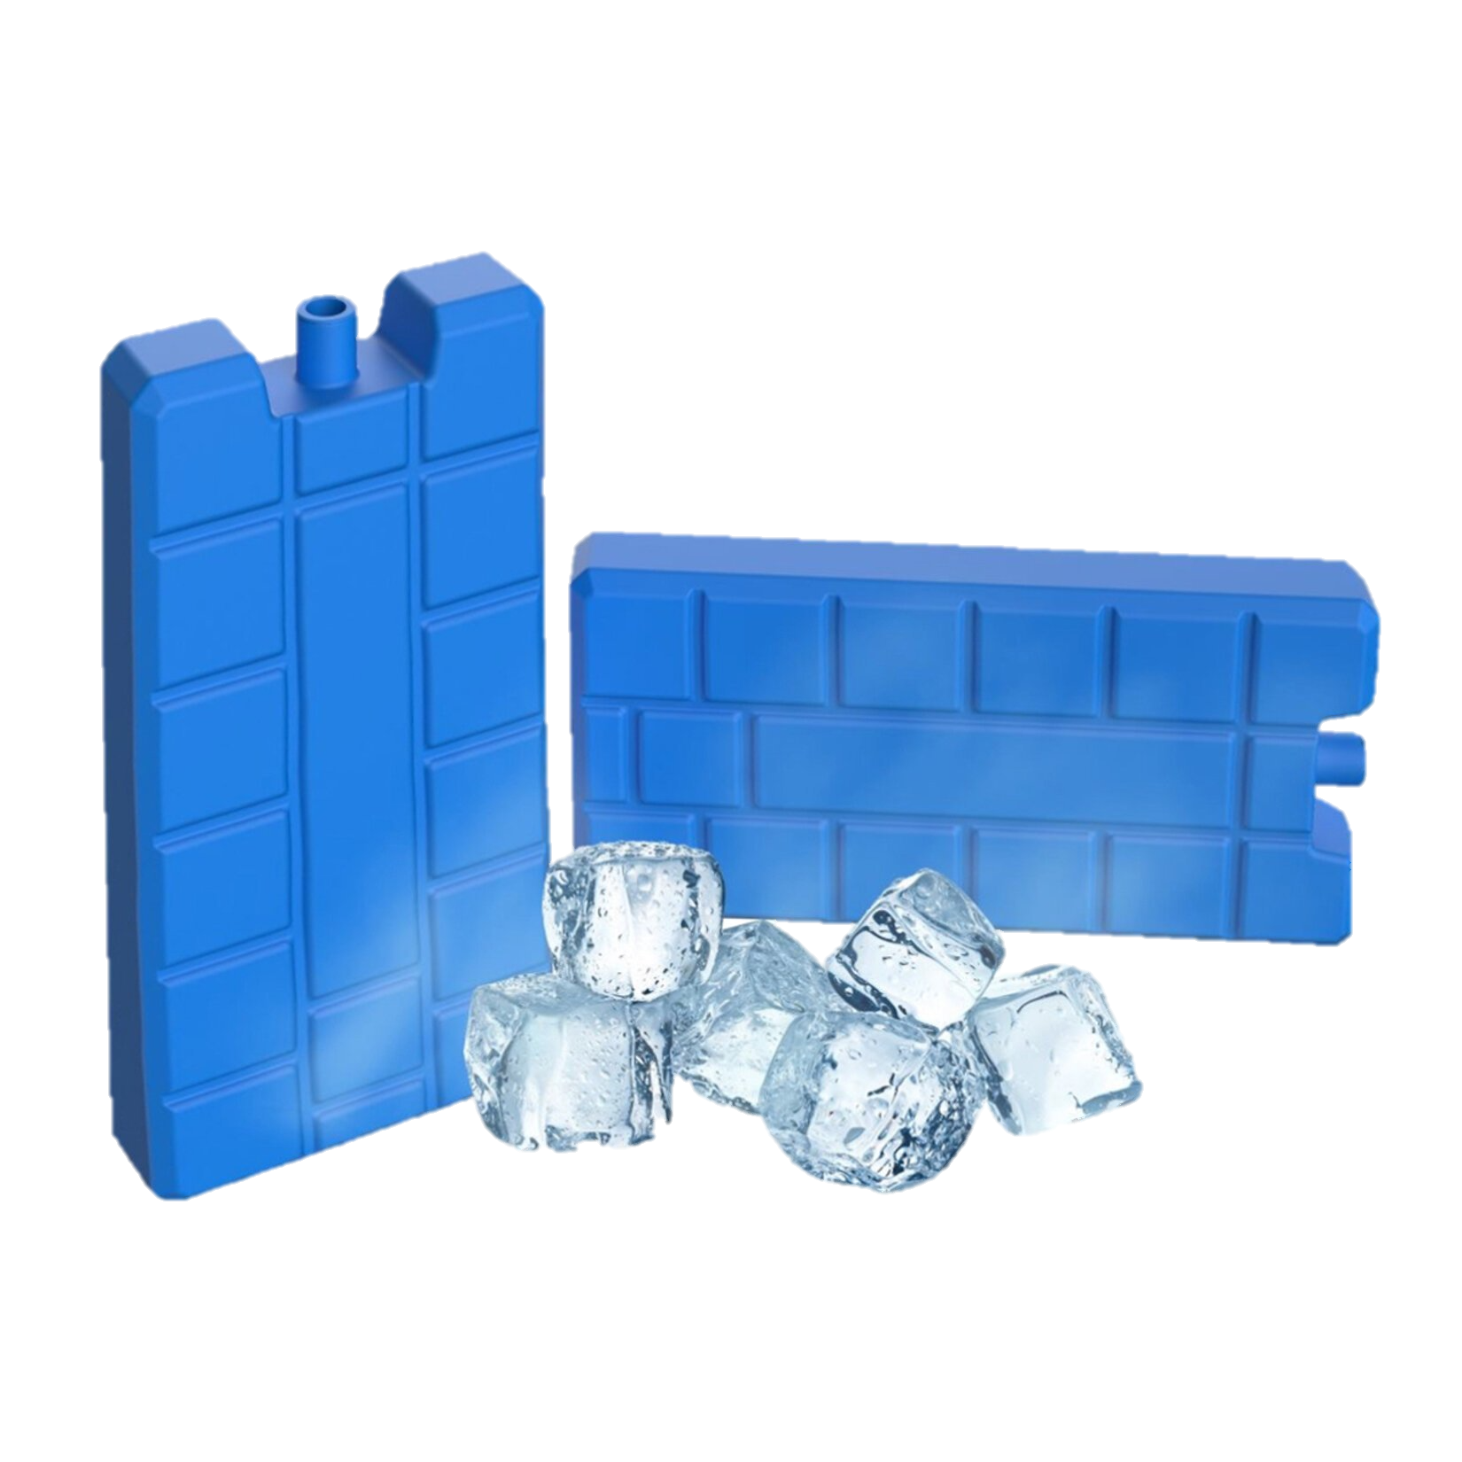
Sağlık Tesislerindeki Soğuk Zincir Ekipmanları
Buz Aküleri
Aşı nakil kapları ve uzun ömürlü aşı nakil kaplarında kullanılır.
Buz halinde donmuş buz aküleri kesinlikle dolap rafları, aşı nakil kapları veya aşının bulunduğu hiçbir hacme konulmamalıdır.
Kullanım öncesinde terletme işlemi uygulanmalıdır.
Buz aküsü terletmesi yapılmadan önce 24 saat dondurucuda tutulmuş olması gerekir.

Slide 44
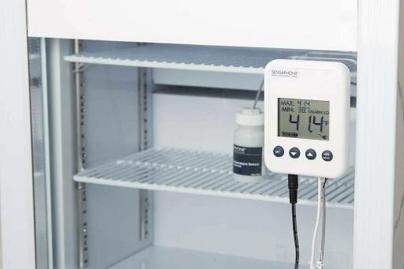
Aşı Takip Sistemi (ATS)
Aşının temininden uygulayıcıya ulaşana dek sıcaklık ve stok düzeyini 7/24 izleyen,
Elektronik donanım, yazılım ve insan faktörünü bir arada kullanan,
Uygulayıcıyı gerektiğinde ikaz eden ve yönlendiren karekod tabanlı bir soğuk zincir kalite sistemidir.
Bu sistem, karekod yapısı ile aşı bireye uygulanıncaya kadar her dozunu, tüm lojistik sürecini ve sıcaklık durumunu kesintisiz izler; olası risklerde kullanıcıları uyarır.
Bu kapsamlı izleme ve uyarı özelliğiyle, dünyada bu amaçla kullanılan ilk ve halen tek sistemdir.

Slide 45
Aşı Takip Sistemi (ATS)
Her Aile Sağlığı Merkezinde aşıdan sorumlu hekim ve soğuk zincir yardımcı sağlık personeli yedekleriyle beraber belirlenmeli, ulaşılabilir iletişim bilgileri kaydedilmeli, olası durumlarda aşı zayiatında birlikte sorumlu olunacağı unutulmamalıdır.
ATS ile takip edilen tüm envanter stok, sıcaklık takip ve araç ile nakil sırasında canlı olarak izlenebilmektedir.

Slide 46

Olgu - 1
Soğuk Zincir Kırılması
Aile sağlığı merkezinde sabah saatlerinde buzdolabı sıcaklığı +12°C olarak ölçülüyor.
ATS uyarı vermiş ancak sağlık personeli bunu gün sonunda fark ediyor.
Bu durumda ne yapılmalıdır? Önlenebilir miydi?

Slide 47
Yaklaşım - 1
Soğuk Zincir Kırılması
Etkilenen aşılar üzerlerine işaret konarak ayrılmalıdır.
Soğuk zincir ve ATS kayıtları not edilmelidir.
İlçe sağlık müdürlüğüne resmi bildirim ile bilgi verilmelidir.
Aşı dolabı içerisini gösterecek şekilde fotoğraf çekilmelidir.
Aşıların tekrar kullanılıp kullanılamayacağına ilçe sağlık ve il sağlık müdürlüğü bünyesindeki komisyonlarda görüşülerek karar verilecektir.
Kullanılabilir onayı alınmadan uygulama yapılan aşılar için bireysel ve kurumsal sorumluluk doğacağı unutulmamalıdır!
İmha kararı alınması durumunda ise imha süreci yine kontrollü ve kayıtlı yapılmalıdır.

Slide 48
Yaklaşım - 1
Soğuk Zincir Kesintisi – Önleme Çalışmaları
İdeal bir aşı uygulama biriminde aşı saklamaya uygun üretilmiş aşı dolapları kullanılmalıdır. Bu tip dolap kullanımı ile aşıların donma riski neredeyse sıfıra inecektir. Elektrik kesintisi kaynaklı risklerin en aza indirilmesi amacıyla aşı dolabının kesintisiz güç kaynağı ve beraberinde otomatik devreye giren jeneratör bulundurulması planı uygulanabilir. Ekipman arızası hariç soğuk zincir kırılma riski tamamen önlenebilir. Kullanılan bu ekipmanların düzenli bakım ve gerekiyorsa kalibrasyonlarının yapılması soğuk zincir kırılmasını neredeyse tamamen ortadan kaldıracaktır. Bunun yanısıra;
Soğuk zincir ekipmanları düzenli kontrol edilmelidir.
ATS uyarılarını dikkate almak gereklidir.
Cihaz kalibrasyonları düzenli şekilde yapılmalıdır.
Elektrik kesinti süreçlerinde devreye giren tesisat bakımları düzenli yapılmalıdır.

Slide 49
Olgu - 2
Aşıya Engel Olmayan Durumun Yanlış Yorumlanması
Aşı günü çocuğun hafif ateşi (37.8°C) ve burun akıntısı var.
Ebeveyn endişeli sürekli sorular soruyor.
Aile sağlığı çalışanı da aile hekimini detaylı bilgilendirmeden aşıyı erteliyor.
Süreç nasıl yönetilmeliydi?

Slide 50
Yaklaşım - 2
Aşıya Engel Olmayan Durumun Yanlış Yorumlanması
Hafif ateş (<38 °C) ve üst solunum yolu enfeksiyonu bulguları.
Genel durumu iyi, sistemik enfeksiyon bulgusu yok.
Bu tablo, aşılamaya engel değildir.
Belirsizlik ve aile endişesi nedeniyle aşılama erteleniyor.
Karar, bilimsel rehberlerle uyumlu değil!
Gereksiz erteleme, bağışıklama takviminde gecikmeye yol açıyor.

Slide 51
Yaklaşım - 2
Aşıya Engel Olmayan Durumun Yanlış Yorumlanması - Önleme
Bu vaka, “klinik karar + iletişim + kayıt” üçlüsünün ne kadar kritik olduğunu gösteriyor.
“Aşıya Engel Olmayan Durumlar Listesi” görsel ve kısa açıklamalarla bir panoya asılmalı veya ilgili rehberlere ulaşılabilir olunmalıdır.
Ebeveynlerin endişeleri anlaşılmalı ve bu süreçte onlara da bilgilendirici olunmalıdır.
Aşı kararı ile ilgili bilimsel verilerle ebeveynlere bilgi verilebilir.

Slide 52
AŞI SONRASI İSTENMEYEN ETKİ (ASİE)
  Aşı uygulanan bir kişide, aşı sonrası ortaya çıkan, bilinen aşı yan etkisi ya da aşıya bağlı olduğu düşünülen herhangi bir istenmeyen tıbbi olaydır. Aşağıdaki gibi sınıflanabilir:
  Tutarlı Nedensel İlişki Kurulabilen
    Aşıyla ilişkili reaksiyon
    Aşı niteliğinden kaynaklı reaksiyon
    Uygulama Hatası
    Aşıyla ilişkili stres reaksiyonu
  Rastlantısal
  Bilinmeyen
  Sınıflandırılamayan

Slide 53

SONUÇ
Bağışıklama, bulaşıcı hastalıkların önlenmesinde en etkili halk sağlığı müdahalelerinden biridir.
Aşıların etkinliğini korumak için uygulama sürecinde bilimsel prensiplere ve lojistik kurallara uyulması şarttır.
Soğuk zincir sisteminin doğru işletilmesi, toplum bağışıklığının sürdürülebilirliği açısından hayati öneme sahiptir.
Her sağlık çalışanı, bu süreçte hem bireysel hem de toplumsal sorumluluk taşıdığını unutmamalıdır.

Slide 54
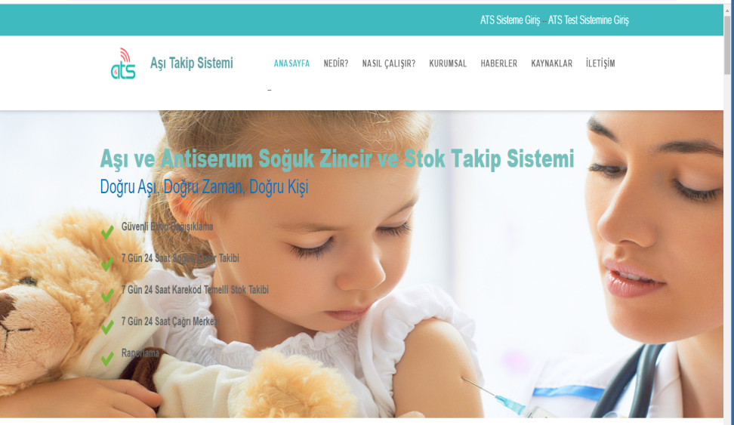
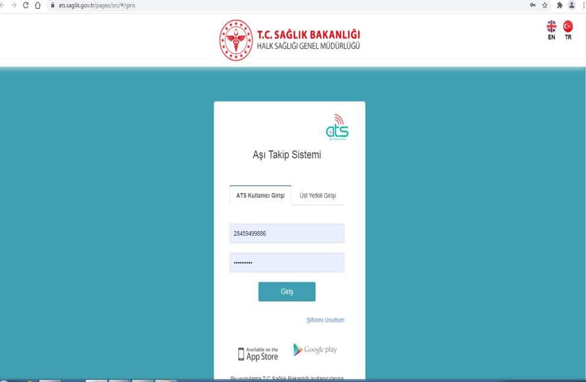
ATS (Aşı Takip Sistemi)

Slide 55
KAYNAKÇA
T.C. Sağlık Bakanlığı Aşı Portalı (internet). https://asi.saglik.gov.tr/asi-nedir.html adresinden 15/01/2025 tarihinde erişildi.
T.C. Sağlık Bakanlığı Temel Sağlık Hizmetleri Genel Müdürlüğü 2009/17 Sayılı Genişletilmiş Bağışıklama Programı Genelgesi.
Aşıda Soğuk Zincirin Önemi (internet). https://covid19asi.saglik.gov.tr/TR-77808/asida-soguk-zincirin-onemi.html adresinden 17/01/2025 tarihinde erişildi.
World Health Organization. The World Health Report 2013: Research for universal health coverage (internet). https://hsgm.saglik.gov.tr/depo/birimler/saglikli-beslenme-ve-hareketli-hayat-db/Dokumanlar/Ingilizce_Yayinlar/Research_for_Universal_Health_Coverage.pdf
World Health Organization. İmmünization in practice: a practical guide for health staff. Module 2 The vaccine cold chain, 2015 (internet).
http://apps.who.int/iris/bitstream/10665/193412/1/9789241549097_eng.pdf

Slide 56
TEŞEKKÜRLER

